Slide 1
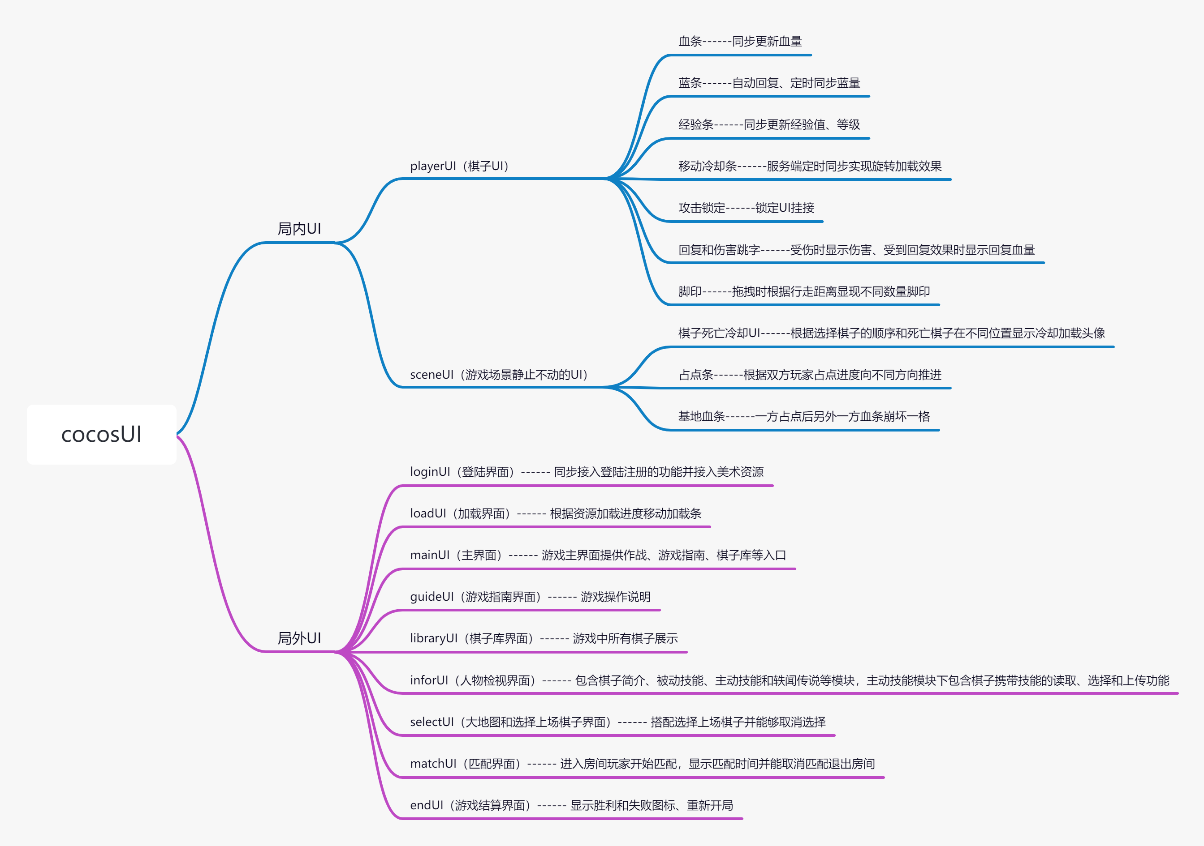
Mini工作情况总结

Slide 2
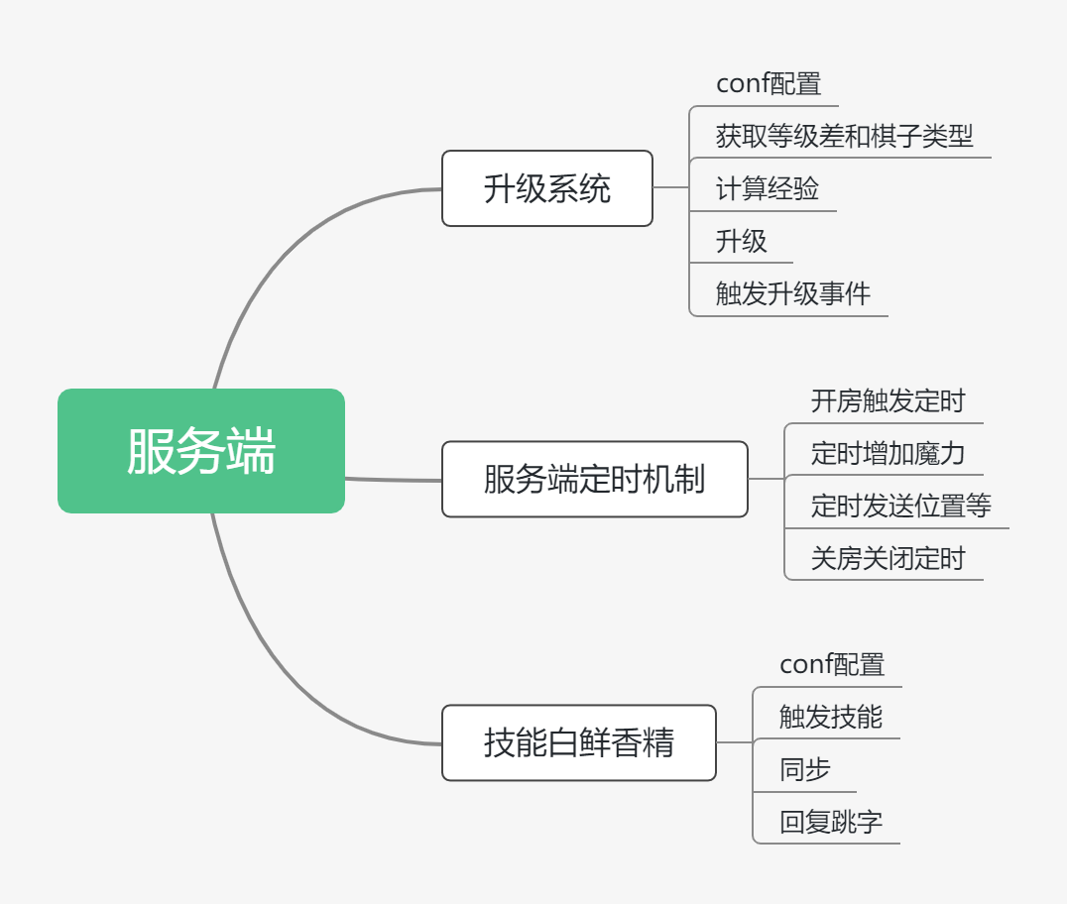
Mini工作情况总结

